Slide 1
はたらくと作業所と私
ＮＰＯ法人1to1
武井 剛

Slide 2
１．「障がい」について

Slide 3
「障がい」とは何か？ （旧来の考え方＝医学モデル）
本来は、「障礙」（略字で「障碍」）が正しい。
意味…差し障りがあって妨げになること。
個人の精神、身体における一定の機能が、比較的恒久的に低下している状態。
「障がい」の概念は、私たちの意識とその時々の社会情勢とともに変化してきた。
Notes:
「害」という字は、昭和22年11月16日、敗戦後のどたばたに乗じて公布された「当用漢字表」（将来的な漢字全廃を目指し、漢字の使用を僅か1850字に制限したもの）に、礙という字が含まれなかったため「書き換え」のために用いられるようになったもの。

Slide 4
「障がい」の特徴 ※「障がい」を「災害」に置き換えても同じだと思います。
１．「障がい」は、自分の意思では避けられない。（不可避性）
２．「障がい」は、知っていて負うわけではない。（不可知性）
３．「障がい」は、全くの元通りには戻らない。（不可逆性）
４．「障がい」は、若くして負うことがある。 （弱齢性）
５．「障がい」は、誰でも負う可能性がある。（普遍性）
「障がい」のある／なしは、今現在それがあるか／ないかということでしかない。誰かを支えるという行為は、「こうであった（こうなる）かもしれない自分」を支えることである。

Slide 5
WHOによる国際障害分類（ICIDH・１９８０） ※ 最初の IC は International Classification の略
Disease（疾病）
or
Disorder（変調）
Impairments
（機能・形態障がい）
Disabilities
（能力障がい＊）
Handicaps
（社会的不利）
＊生活面・就労面等における dis・abirity（能力・不全／低下）状態

Slide 6
WHOによる国際生活機能分類（ICF・2001） ※ 最初の IC は International Classification の略
Health Condition
（健康状態)
（Body Functions & Structure
(心身機能・構造）
機能・構造
障がい
Activity
(活動）
活動（行動）
の制限
Participation
(参加）
参加
の制約
Environmental Factors
（環境因子）
Personal
Factors
（個人因子）
Notes:
「環境因子」に着目するのが、社会モデル
個人因子に着目するのが、医学モデル

Slide 7
「個人モデル」「医学モデル」から 「社会モデル」へ
世の中には多様な障がいをもつ人がいるのに、その ことを考慮せずに形成され営まれている社会システム
全体が『障がい（disability）』をつくっている。
「障がい者」のみが、「障がい」を持つ訳ではない。
 | 医学モデル | 社会モデル
障がいとは・・・ | 健康でない 普通ではない | その人の個性 合理的配慮の不足
社会適応の手段 | リハビリ 訓練 | 社会の側の改善 環境的配慮
社会保障の課題 | 医療 福祉 | 意思決定 権利擁護
Notes:
例えば健常者と言われる人間であっても、もしも公共の交通機関や自動車などの開発がなければ、日常生活、あるいは就労において、大きな「障がい」を負うことは、想像に難くない。
つまり、今の社会は、いわゆる「健常者」に合わせて作られてきただけであって、そのような社会環境こそが、「障がい」を決定づけているということである。

Slide 8
「支援」するとはどういうことか？
support の日本語訳。
支える、養う、維持・持続する、我慢・辛抱する etc
類義語・・・aid（援助）、help（手助け）、 asssist（補助）
「他者への働きかけ」が前提。
支援者と被支援者というセットで、はじめて意味をなす行為。
「支援」のポイント
①被支援者の意図を理解すること（ニーズの把握）
②支援行為の振り返りと質の維持・改善（自省・フィードバック）
③被支援者の持っている力を引き出す（エンパワーメント）
＊「支援行為が相手にどのように受け取られているのか」常に自省し、
被支援者の意図に沿うように自分の行為を変えてゆくことが必要。

Slide 9
「自立」とはどういうことか？
「自立」とは・・・
自分がそこに含まれている依存関係が意識され言葉にできる状態。「自分の在り方を俯瞰して見る力」を持っている状態。
２種類の「自立」
①内的自立（→精神的自立）
自己責任の意識を持った上で、自分の意志に従い行動や
判断などを決定できること 。
②外的自立（→経済的自立）
現実的な選択肢（自分で選べる手段）を複数有していること。
障がい者の「自立」を阻んでいるのは、依存先の少なさ。
依存先を増やし、一つ一つへの依存度を浅くすることで、
結果的に、「自立した生活」へと近づいてゆくことができる。

Slide 10
障がいのある方の 「自立」について考える
社会的自立
①一人の「個人」「社会人」として尊重されること ②社会活動への自由な参加
身辺自立 （ADL） | 自立生活（生活の自立）
 | ①家族等の扶養からの独立 ②家族等の介護からの自立 ③生活する場・生活を共にする相手の自己決定
身辺自立 （IDL） | 経済的自立 | 職業的自立
 | ①必要十分な収入 ②独立した金銭管理 | ①就労意欲・スキル ②報酬としての賃金
自己決定＝自律（意思決定の自立）
判断する力 | 決断する力 | 表現する力

Slide 11
権利擁護・虐待防止・差別解消・・・
基本は、「あたりまえのくらし」を＜保障する＞こと。そのような意識を、まずは支援者の側がしっかりと持つことです。
人権とは、「全ての人々が生命と自由を確保し、それぞれの幸福を追求する権利」あるいは「人間が人間らしく生きる権利で、生まれながらに持つ権利」であり、誰にとっても身近で大切なもの、日常の思いやりの心によって守られるものです。
ちなみに・・・私は、障がいがあるがゆえに「働きづらさを抱えた人たち」への十分な所得保障がないのは国家的な＜差別＞であると考えています。 （現在の年金額では、最低限度の生活を送るのに不十分であるため。）

Slide 12
整理すると・・・
権利侵害（人権侵害）
人間として本来当然に有しているべき権利を奪われて しまう・守って貰えていない状態。（虐待・差別を含む。）
虐待
援助する／援助されるという＜上下関係＞の中で起こる （保護者・援助者等による）権限・ 責務の不当な行使。
差別
本来は＜対等な関係＞であるべきなのに、障がいを 理由に、不合理・不適切な扱いを受けること。 （合理的 配慮の欠如）
支援者の役割とは、これらから障がいのある方々を守り、いきいきとした生活を送れるようにすること。

Slide 13
図にすると・・・
社会的自立＝自己実現
①一人の「個人」「社会人」として尊重されること ②社会活動への自由な参加
身辺自立 （ADL） | 自立生活（生活の自立）
 | ①家族等の扶養からの独立 ②家族等の介護からの自立 ③生活する場・生活を共にする相手の自己決定
身辺自立 （IDL） | 経済的自立 |  | 職業的自立
 | ①必要十分な収入 ②独立した金銭管理 |  | ①就労意欲・スキル ②報酬としての賃金
自己決定＝自律（意思決定の自立）
選ぶ力 （判断力） |  | 決める力 （決断力） | 伝える力 （表現力）
・啓発活動
・権利擁護
・虐待防止
・差別解消
・合理的配慮
・環境調整
・就労支援
・余暇支援
・生活支援
・意思決定支援
・「個」の育み
・教育（療育）

Slide 14
２．あたしたちが「はたらく」ことについて

Slide 15
どうして はたらく の？
「お金」を手に入れるため？
「大人」になったから？
「自立」するため？
「自己実現」のため？
「家族」を楽にするため？
「友達」や「仲間」から認められるため？
「世の中」の役に立ちたいから？
「周りの人の目」が気になるから？

Slide 16
「はたらく」こと ＝互酬的な贈与
～ 「贈与」「交換」する動物である人間として
傍（はた）を楽（らく）にする。「はたらく」のは他者のため。
「はたらく」ことの本質は、「贈与する」という、極めて
人間的な営みである。（本質的には賃金とは無関係。）
（例）
獲物を獲る→満足→仲間と分かち合う→感謝・称賛→嬉しい
「贈り物」をあげる→相手が喜ぶ→感謝・お返しを貰う→嬉しい
「はたらく」ことは、一人前の「大人」として認められること。

Slide 17
現代における「はたらく」ことへの動機付け ～ マズローの「欲求階層説」を例に
自己実現 欲求
尊敬欲求
（承認欲求）
社会的欲求
（所属欲求・愛情欲求）
生理的欲求
安全欲求
（安定性欲求）
障がいのある人達にとっては特に、自分の「価値」を他者（家族以外の第三者）から認められることが、一人の「社会人」として成熟してゆくために必要なことであると考えます。
Notes:
1.生理的欲求 人間が生きていくために最低限必要な、生理現象を満たすための欲求。食物、排泄、睡眠など、個体として生命を維持するために必要な基本的な欲求。
2.安全欲求（安定性欲求） 誰にも脅かされることなく、安全に安心して生活をしていきたいという欲求。
雨・風をしのぐための住居を欲するというものから、戦争などの争いごとの ない環境で過ごしたいという欲求まで。
食べるものに不自由しなくなると、次は安心して食事や睡眠を取れる場所が欲しくなるということです。
3.愛情欲求（所属欲求・社会的欲求） 集団に属したり、仲間から愛情を得たいという欲求。寝食が満たされると、誰かにかまってほしくなるもの。
4.尊敬欲求（承認欲求） 他者から、独立した個人として認められ、尊敬されたいという欲求。
今度は、かまってもらうだけでなく、自立した個人として尊重されたくなるわけです。
5.自己実現欲求 自分自身の持っている能力・可能性を最大限に引き出し、創造的活動をしたい、目標を達成したい、自己成長したいという欲求。
社会的に成功を収めた人 が、社会貢献活動をするのはここに入るかもしれません。（一部あるいは多くの人の場合、尊敬欲求として動いているでしょうが・・・）。

Slide 18
人間の幸せ
「日本で一番大切にしたい会社」で有名な「日本理化学工業（株）」の大山泰弘会長のお話。（「働く幸せ」という著書も出されている。）
１．人に愛されること
２．人に褒められること
３．人の役に立つこと
４．人から必要とされること
１以外の三つの幸せは、働くことによって得られる。

Slide 19
３．「作業所」は何のために存在 しているのか？

Slide 20
「作業所」とは・・・
「はたらく場」
１．地域に開かれている。（社会との接点がある。）
２．仕事がある。（自分の役割＝存在価値がある。）
３．仲間がいる。（人間関係がある。）
「共に働く仲間たち」（同じ釜の飯を食らう仲間たち）によって構成される、ワンアンドオンリーの共同体。

Slide 21
「作業所」の誕生 ～「行き場のない人達」を「孤立」させないために・・・
行政主導の福祉（措置委託制度）
→福祉施策の重点は、入所施設や病院の整備だけでいいの？
→福祉の担い手は立派な法人だけ？当事者や家族が運営しちゃダメなの？？
「雇用か、福祉か」の時代
→就職できない人は、お役所が決めた施設に入らなきゃならないの？
→自宅で生活している人は、「ただ家族にお世話されるだけの存在」なの？？
NO！住みなれた地域の中で、働き・暮らしたい！！
１９６９年３月、全国初の無認可作業所が愛知県名古屋市に開所（「ゆたか作業所」）。同年７月、東京都江戸川区では、身体障がいの当事者たちが「もぐらの家」を開所。
以後、日本全国に、それらの実践を継ぐ者たちが現われ、作業所は増えていった。

Slide 22
いろいろな呼び方
法定事業の定員に満たない。制度外の活動をしている。
「小規模福祉作業所」
地域に根差した活動をしている
「地域作業所」
障がいのある人もない人も共に働き運営する
「共同作業所」
集まってきた仲間たちの個性よって、その場所のカラーや活動スタイルが自然発生的に決まってゆくのが、 「作業所」の魅力。

Slide 23
「作業所」の流儀
こっちに、おいでよ！ （積極性・アウトリーチ）
雇用環境や制度からはみ出した人たちが、主な対象。
何でもアリ！ （柔軟性・機動力）
まずは、実践ありき。（結果や制度は後からついてくる。）
支え合って、共に生きる！ （共助・協働 ）
「自助」でも「公助」でもない、互いに育み合う生き方。
地域における最も身近な相談窓口・社会資源として、
既存の福祉制度の外でニーズを吸い上げ、成長。

Slide 24
船橋流「地域福祉」の心得
自分たちのフィールドは、あくまでも地域。
「作業所」は地域へ出ていくための拠点（安全基地）。
地域の中で摩擦を起こし、熱を発すること。
失敗を恐れず、どんどん「作業所」の外へと
足を踏み出そう。
Notes:
１９７９年４月、千葉県初の民間福祉作業所「茗荷舎福祉作業所」が、１０年の開設準備期間を経て、養護学校の教諭らによって開所。
その１年後には、「障害者の働く場とまりぎ」が開所している。
また、１９７７年には、千葉病院内に（？）、「みなと会福祉共同作業所」が開所している。

Slide 25
成熟した社会、変わりゆく「作業所」 ～１９９０年代の日本社会を背景に
自主運営
家族・関係者や有志
どんぶり勘定
「助成金」の交付
「職員」の雇用
「事業」の経営
「作業所」はたけのこのように毎年３００箇所ペースで
増え続け、 ２００３年には、全国で６,０２５箇所に。
成人期障がい分野における最大の社会資源となった。
景気の低迷の影響もあり、次世代を担う人材も流入。

Slide 26
移り変わる時代、 変わりゆく＜制度＞
２００３年４月～ 支援費制度（社会福祉法 *２０００年６月～ ）
→措置から契約へ。サービスの選択。
＊十分に浸透する前に制度が破綻。
２００６年４月～ 障害福祉サービス制度（障害者自立支援法）
→仕組みの一元化。応益負担の発生。
＊度重なる「特別対策」で延命を図る。
２０１３年４月～ 障害福祉サービス制度（障害者総合支援法）
→サービス支給対象の拡大。応能負担。
＊相談支援、どうするの？
Notes:
昭和２６年の「社会福祉事業法」制定以来大きな改正の行われていない
社会福祉事業、社会福祉法人、措置制度など社会福祉の共通基盤制度。
↓
２０００年代の「社会福祉基礎構造改革」
・介護保険制度（平成１２年４月１日施行）
・成年後見制度の導入（平成１２年４月１日施行予定）
・規制緩和推進計画の実施（平成１１年度以降）
・社会福祉法人による不祥事の防止
・地方分権の推進などに
↓
「支援費制度」（平成15年4月～） ※措置から契約へ
↓
予算算不足の深刻化。介護保険制度との統合？
↓
「障害者自立支援法」（平成18年4月～）
↓改正 ※廃案になった訳ではない。
「障害者の日常生活及び社会生活を総合的に支援するための法律」（平成25年4月～）
そして、
「障害者の日常生活及び社会生活を総合的に支援するための法律」（平成25年4月～）

Slide 27
大切なのは、目の前の仲間たちの ＜想い＞や＜ニーズ＞を把握し、 継続的に応えてゆける形をとること。
ニーズの例 | サービス（事業）
会社で働くための訓練を受けたい | 就労移行支援
安心できる環境で稼ぎたい | 就労継続支援Ａ型（雇用型）
仲間たちといっしょに働きたい | 就労継続支援Ｂ型（非雇用型）
身体機能のリハビリをしたい | 生活訓練（機能訓練）
日常生活スキルを高めたい | 生活訓練（自立訓練）
ケア的なかかわりをしてほしい | 生活介護
居場所がほしい・生産活動をしたい | 地域活動支援センター
家のお手伝いをしてほしい | 居宅介護（家事援助・身体介護）
いろいろな相談に乗ってほしい | 相談支援

Slide 28
４．ＮＰＯ法人１to１ その成り立ちと活動について

Slide 29
「地域福祉」の水平展開を目指して
乾いた大地に雑草たち（grass）が生い茂っている光景。
根っこの部分（grass roots）は、みんな繋がっている。
それぞれの場所で一人一人が花(blossom)を咲かそう！
２００８年、船橋市にて新たな働く場の開設。
「ワーカーズハウスぐらす」「リサイクルショップあくあ」「るっこら」
２００９年、境界線を越えて習志野の地へ！「ぶろっさむ」開設。

Slide 30
ぐらすグループ(2013年12月)
㈱ふくしねっと工房
船橋市
㈱宝珠
船橋市
NPO法人hana hana
船橋市 ＊準備中
NPO法人1to1
船橋市・習志野市
㈱ホームグランド
船橋市・習志野市
NPO法人しーど
船橋市・八千代市
NPO法人なゆた
浦安市
NPO法人あいらんど
浦安市
And more・・・？

Slide 31
ＮＰＯ法人1to1について
【設立】 平成２０年３月
【所在地】 船橋市 （活動エリアは、船橋市・習志野市・千葉市、他）
【理念】 障がいのある人も／ない人も、同じ地域社会の
中で共に暮らす一人一人の人間として、
【1対１】の関係を大切に育んでゆくこと。
【使命 】 その「人」（個）に寄り添い、地域社会や人間関係
の中で果たすべき役割やあるべき姿を見出し、
それらを通じて自らの人生を主体的に切り開いて
ゆく過程に付き合い、共に悩み・考え、いっしょに
「成長」してゆくこと。

Slide 32
1to1のあゆみ ①
・平成２０年３月 ＮＰＯ法人１to１設立
・平成２０年４月 ワーカーズハウスぐらす開設
（多機能型事業所 定員30名）
※㈱ふくしねっと工房による運営。
５月 「リサイクルショップあくあ」開店
※ぐらすの作業分場として運営。
・平成２１年２月 「ぶろっさむ」開所（習志野市実籾）
５月 「あくあ」開所（船橋市前原西）
６月 あくあ開設（店+「あくあ」＋「ぶろっさむ」）
（就労継続支援Ｂ 型事業所 定員２０名）

Slide 33
1to1のあゆみ ②
・平成２２年 ９月 「あくあ」移転（前原西⇒前原東）
※利用希望者の増加を踏まえて定員増。
・平成２３年 ６月 「わさび」開所（前原東）
※地域からの仕事ニーズに応えるべく、
「あくあ」の外作業チームが独立。
・平成２４年10月 「ぶろっさむ」拡張
※新規事業展開の準備を開始。
・平成２５年７月 「あくあ」移転（前原東⇒前原西⇒飯山満町）
→Ｂ 型事業所３カ所の合計定員が４０名に。

Slide 34
障害福祉サービス事業所 あくあ（H25年１２月現在）
実態は、地域点在型の小規模事業所＝「作業所」の集合体。
名称 | 所在地 | 開設 | 事業 | 定員 | 備考
あくあ | 船橋市 飯山満町２丁目 | 平成 ２１年６月 | 就労継続支援Ｂ型 | １２名 | 前原駅から 徒歩17分
リサイクルショップ あくあ | 船橋市 前原西５丁目 | 平成 ２０年５月 | 就労継続支援Ｂ型 | （３名） | 前原駅から 徒歩1４分
わさび | 船橋市 前原東３丁目 | 平成 ２３年６月 | 就労継続支援Ｂ型 | １２名 | 前原駅から 徒歩３分
ぶろっさむ | 習志野市 実籾1丁目 | 平成 ２１年２月 | 就労継続支援Ｂ型 | １６名 | 実籾駅から 徒歩１分

Slide 35
各作業所の特徴と工賃
・工賃の支払いは、週払い制。毎週金曜日がお給料日。
・一人一人の「日額基本給」を決めた上で（３ヵ月ごとに見直し）、毎回 金曜～木曜の 労働日数をカウントし、「給料袋」を用意。（例・・・１,０００円／日×５．０日＝５，０００円）
名 称 | 特 徴 | 利用者 平均年齢 | 職員 平均年齢 | 平均工賃 （月額換算）
あくあ | ４０代以上の中途障がいの方が中心。ゆったりした雰囲気の中で仕事をしながら、仲間同士の会話や人間関係を楽しむ場所。 | ４３．８才 | ５１．３才 | ５００円／日 （１０,０００円）
わさび | 特別支援学校の卒業生たちと、一回り上の世代の先輩たちとがコラボ。いろいろと「やらかす系」の仲間が多いが、それぞれの個性を発揮してがんばっています。 | ２９．２才 | ４０．０才 | ８００円／日 （１６，０００円）
ぶろっさむ | <地域のど真ん中>で体を動かして働くことにこだわった元気印の仲間たちの働く場。「わがもの顔」「縦横無尽」がモットー（？） | ２６．０才 | ３０．５才 | ９００円／日 （１８,０００円）

Slide 36
利用者の障がい種別（手帳）

Slide 37
利用者の年齢
※全体の平均年齢は、３２．３６歳。下は１８歳～上は６０代後半の３世代に跨る。
※１０～３０代は知的の方が、４０代以上は中途障がいの方の占める比率が高い。

Slide 38
利用前の状況
※半年以上在宅（就労ブランク）の方が半数以上。次いで、特別支援学校卒業生。
※３番目に多いのが、他の支援機関を退所してから移ってくるケース。

Slide 39
利用者の生活形態
※両親共に健在で且つ生活の場を同じくしている人は、全体の１／３のみ。
※家族や他事業所とも連携した生活面の支援が必要な方々が多いことが特徴。

Slide 40
利用者の通所方法

Slide 41
利用者の経済基盤

Slide 42
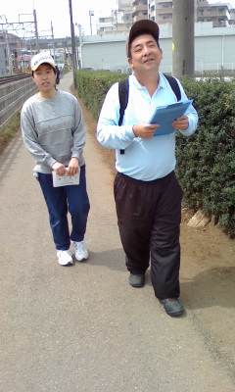
こんなお仕事、やってます。
★ 不用品の回収、リサイクルショップの運営
★ 小型家電の解体・分別
★ 郵送物の封入などの内職受注
★ チラシの印刷
★ チラシ・新聞類のポスティング
★ 牛乳配達
★ お庭の除草作業
★ アパートの定期点検・清掃
★ ハウスクリーニング等の便利屋作業
★ 自動車の洗車・車磨き

Slide 43
「作業所」を結ぶネットワーク
＜船橋市＞
★ 船橋市障害者地域福祉連絡会
★ 地域意見交換会（船橋市）
★ 前原地区福祉まつり実行委員会
＜習志野市＞
★ 習志野市障がい者自立支援協議会（全大会・就労支援部会・運営会議）
★ 地域意見交換会 （習志野圏域）
★ 習志野市療育ネットワーク会議
＜その他＞
★ きょうされん
★ ちばリサイクルネット協議会
★ ユニバーサル就労ネットワークちば／高根台 他

Slide 44
習志野市障がい者自立支援協議会 →習志野市障がい者地域共生協議会（ならとも） 就労支援部会における活動について
専門部会の開催、および運営会議への参加。（各月１回）
全大回への参加。（年４回）
市内事業所向け「障がい者の就労に関するアンケート」調査 の実施。（Ｈ２３～Ｈ２４年度）
障がい福祉・子育て・発達に関する市内「資源マップ」の作成。
広報誌「ならたく」の発行＆ＨＰ掲載。（年３回 Ｈ２５年８月～ ）
「市民向け啓発講座」の企画・実施のお手伝い。（年１回）
「習志野市福祉ふれあいまつり」への参加。（年１回）
他

Slide 45
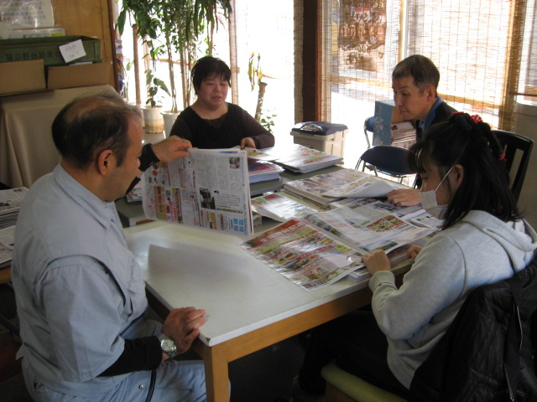
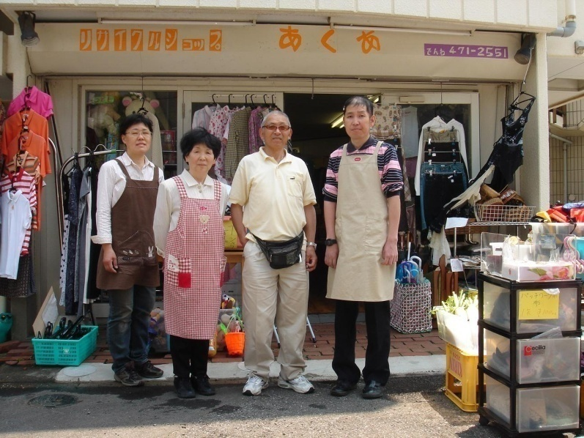

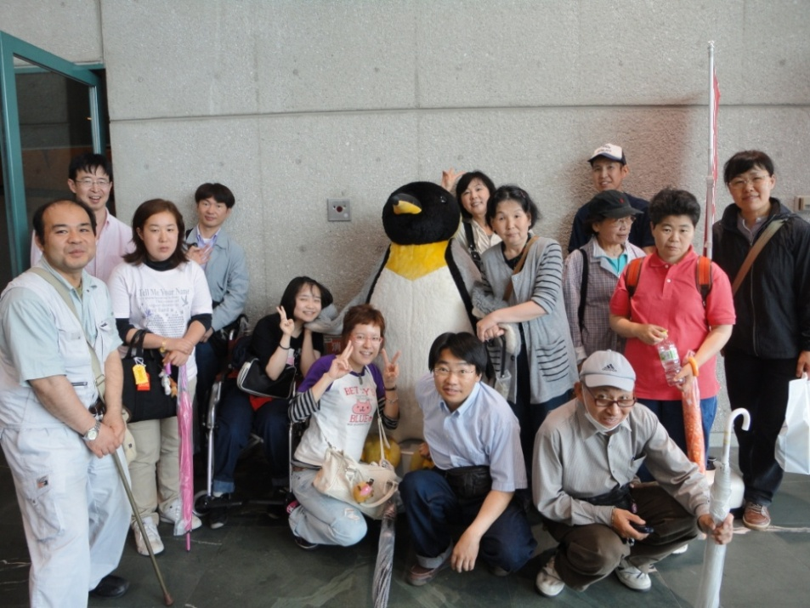
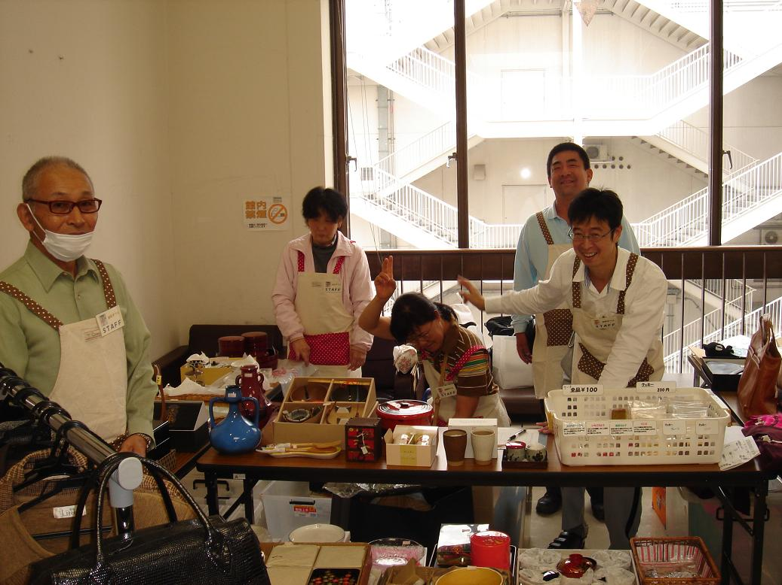
写真館（あくあ＆お店）

Slide 46
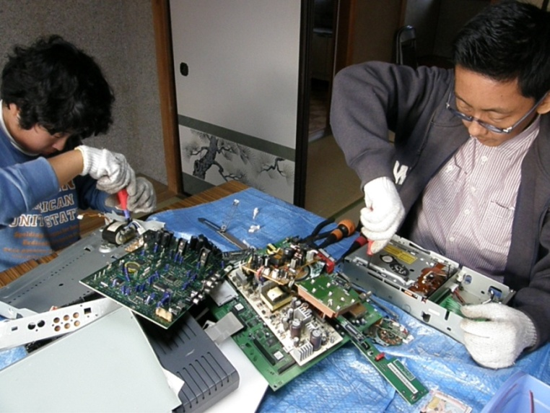
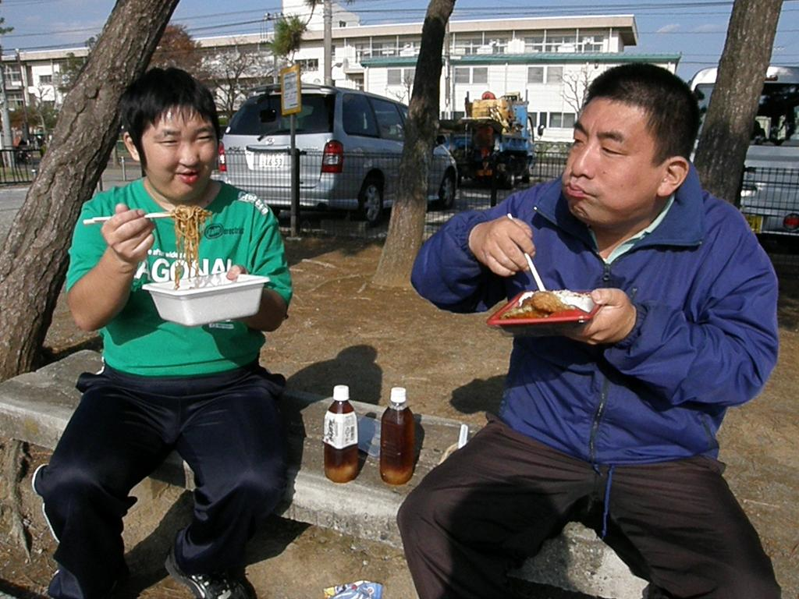
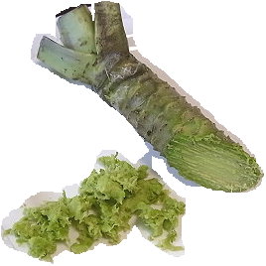
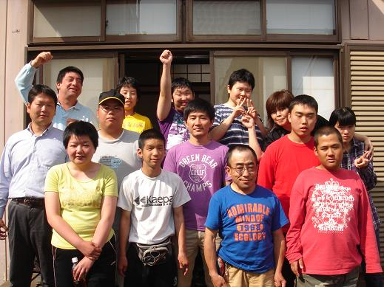
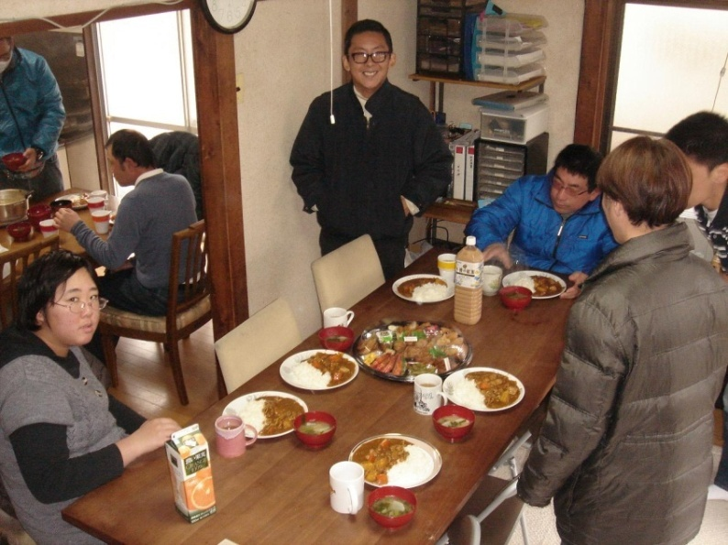
写真館（わさび）

Slide 47
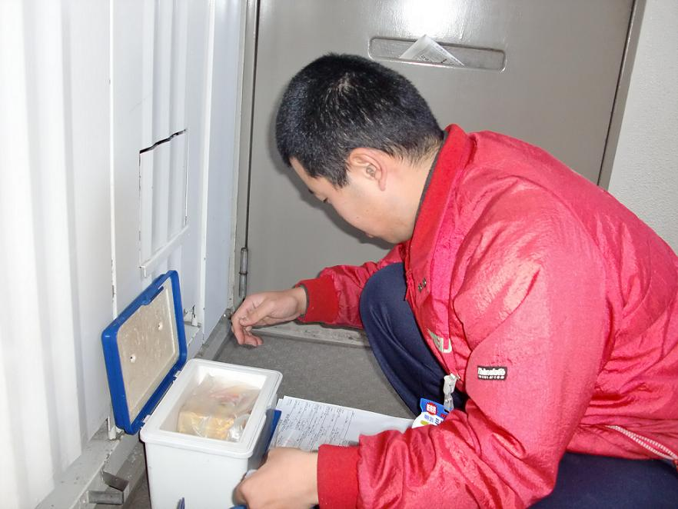
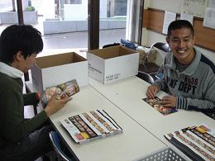

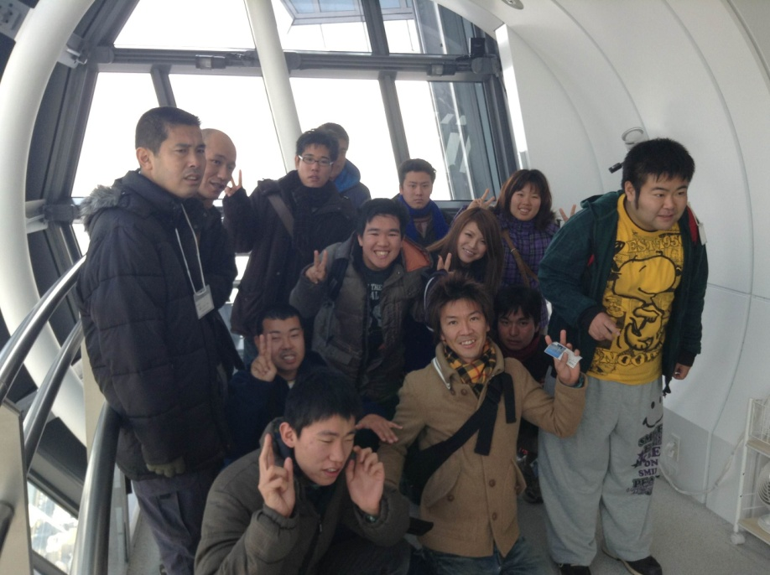
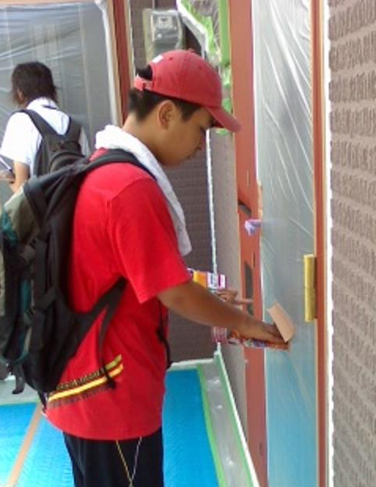
写真館（ぶろっさむ）

Slide 48
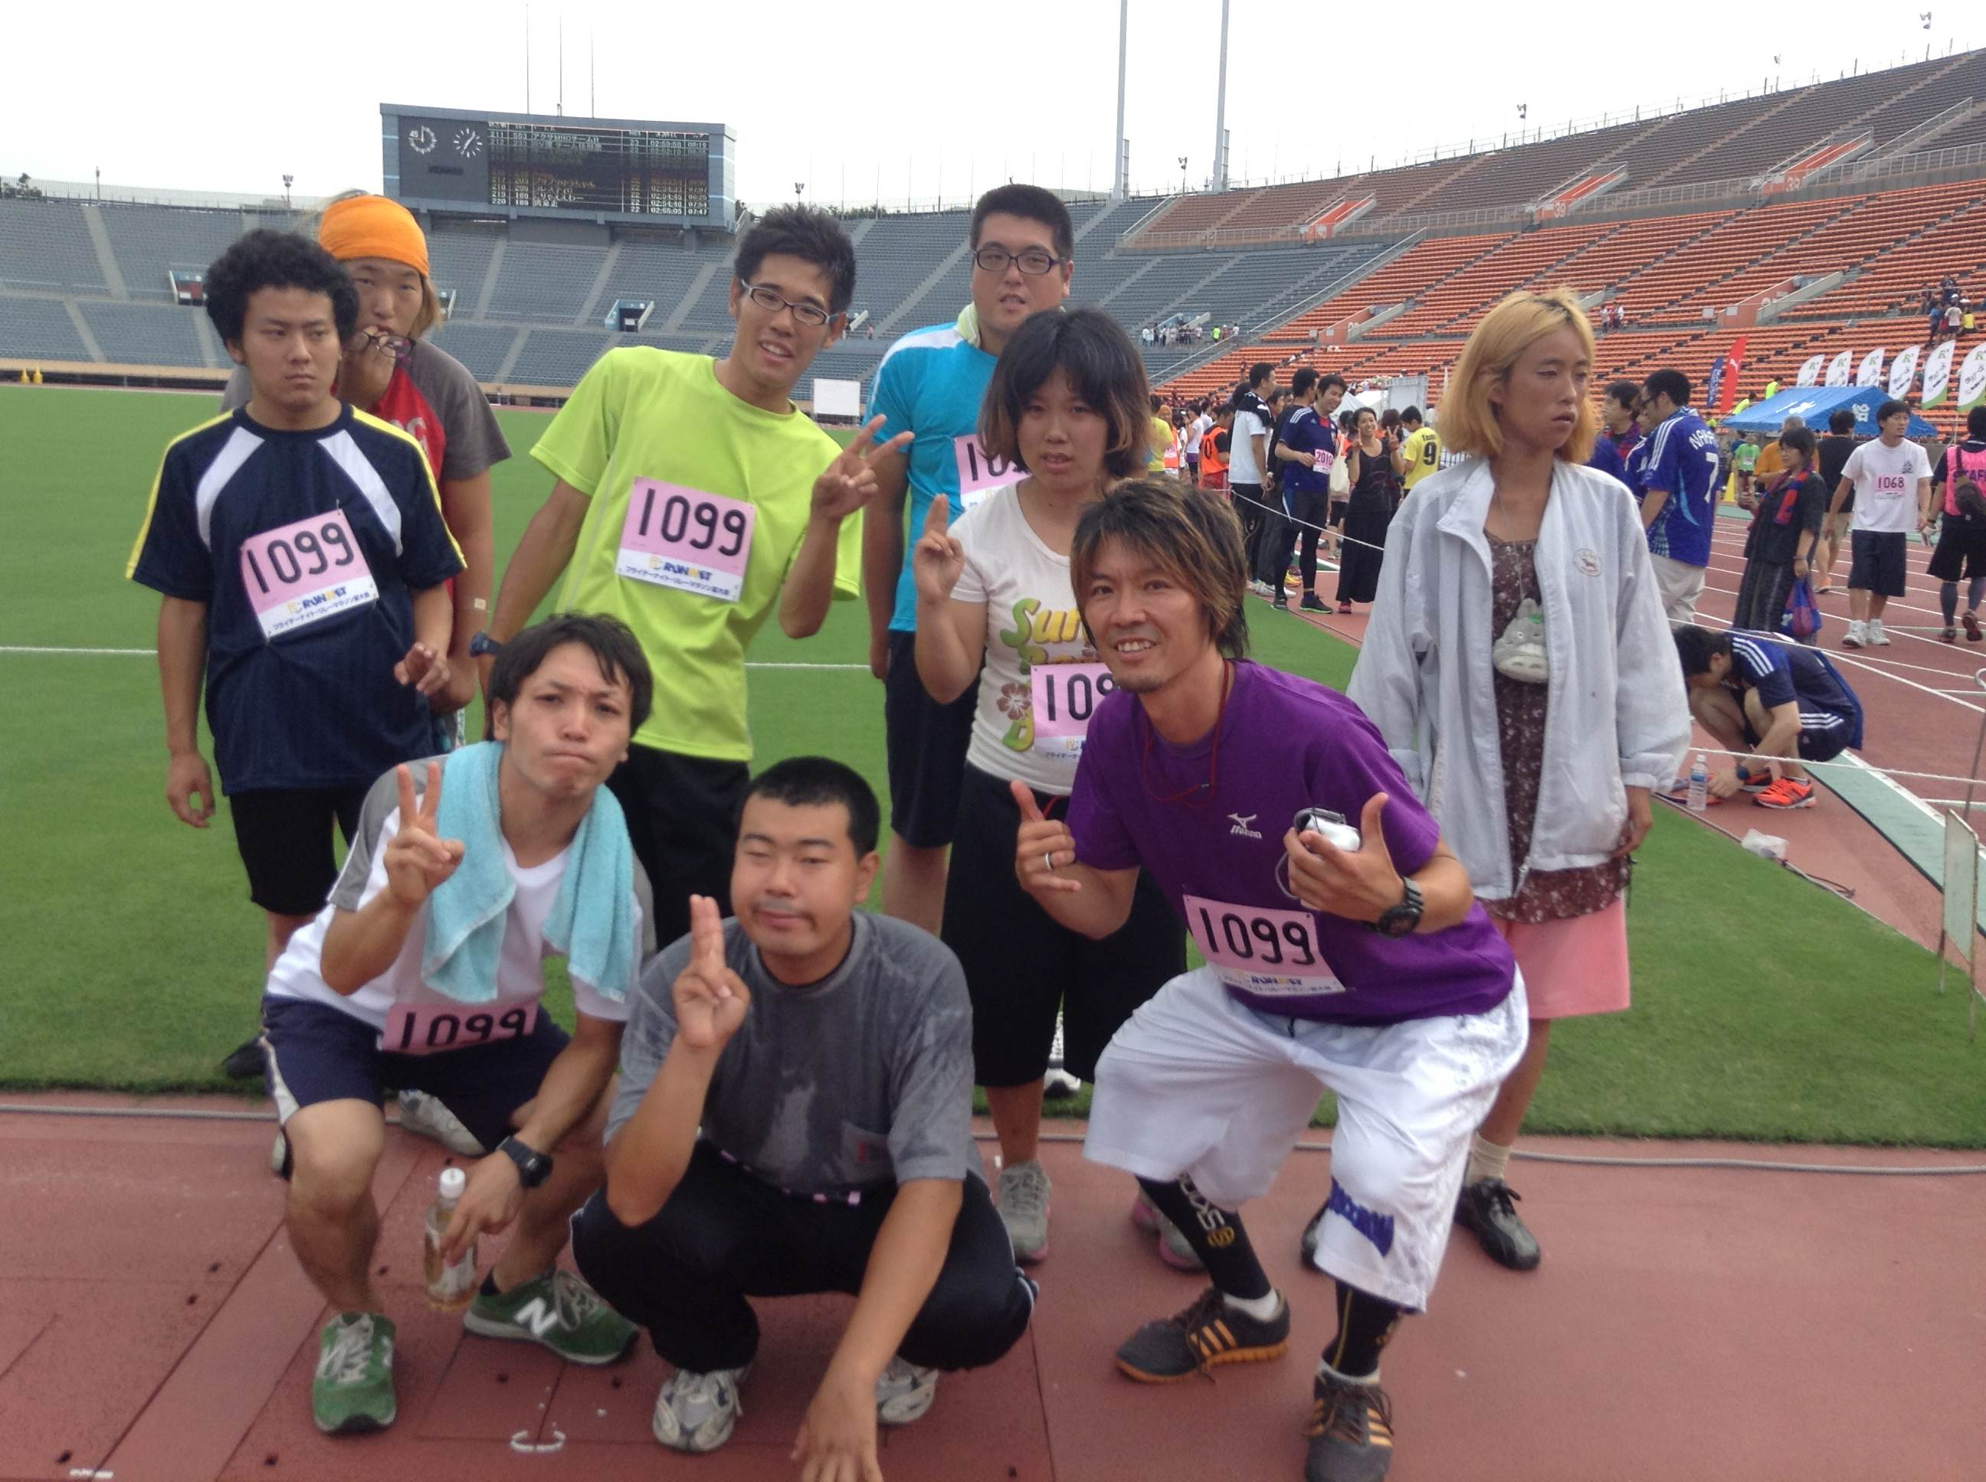
おまけ① 課外活動 （フライデーナイトリレーマラソン）

Slide 49
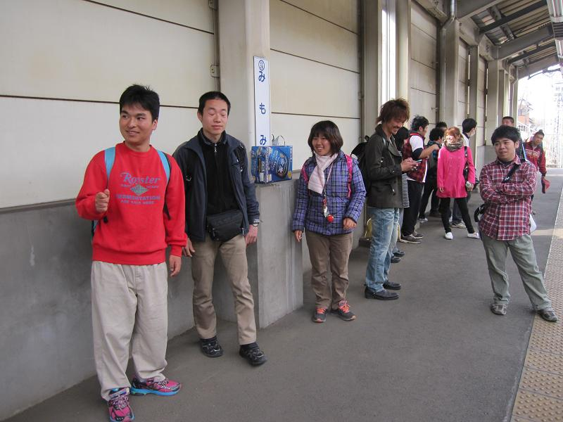
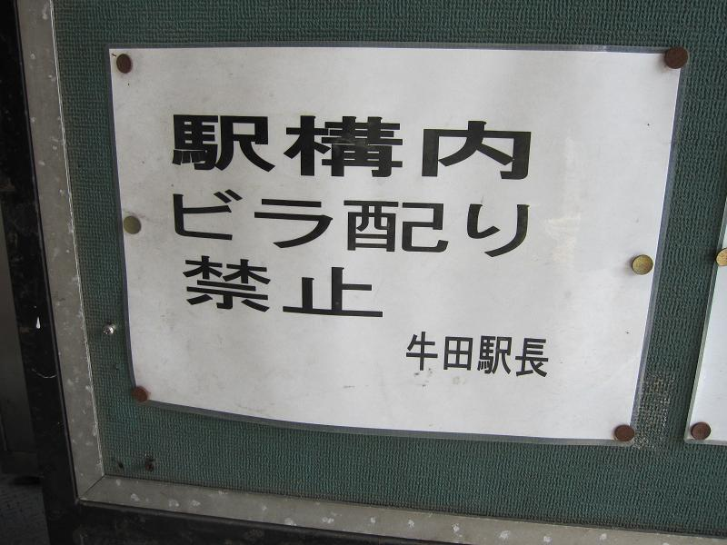
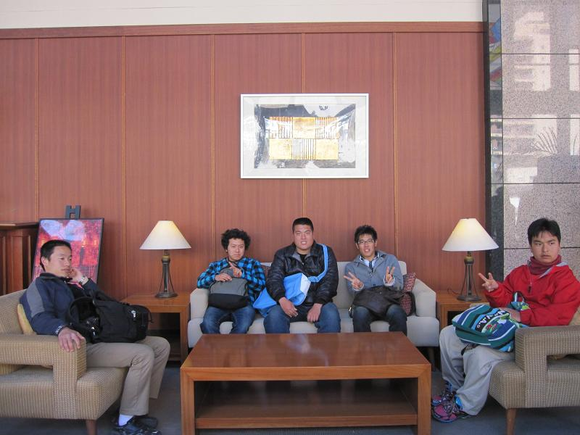
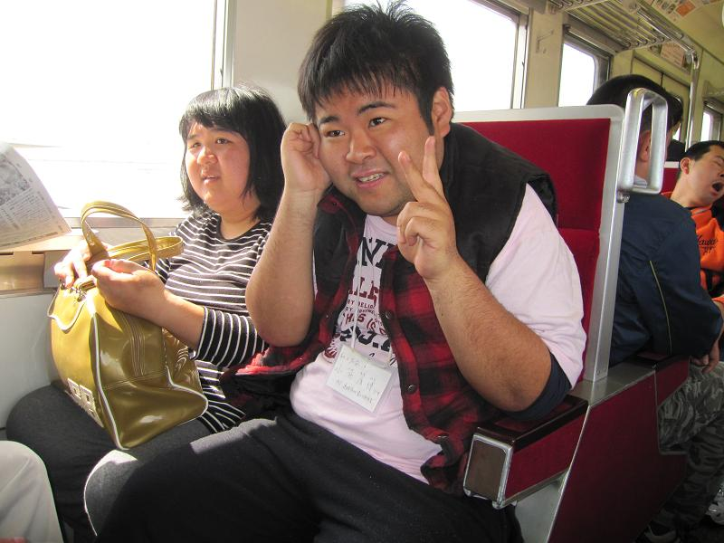
おまけ② 課外活動 （電車で往く鬼怒川温泉の旅）

Slide 50
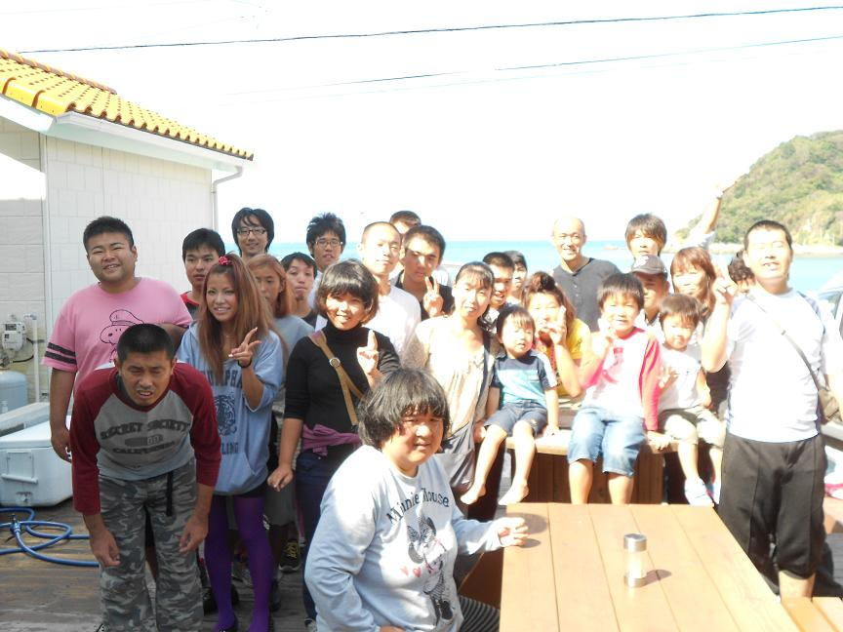
おまけ③ 課外活動 （「情熱ペンション」貸し切り＆ＢＢＱ）

Slide 51
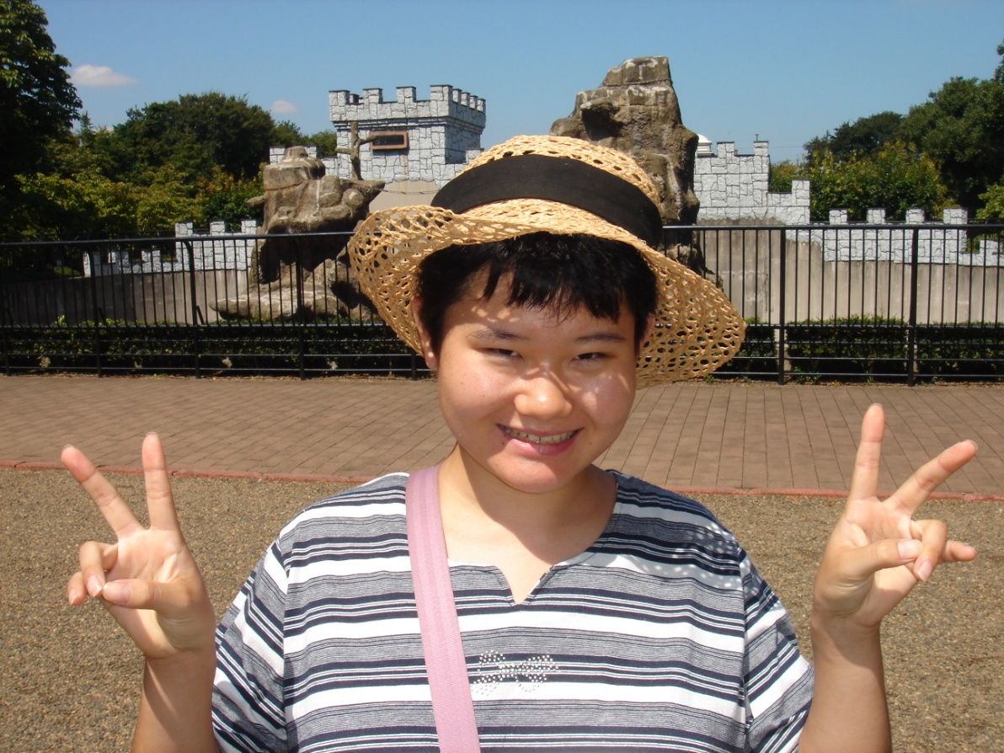
おしまい❤

